Slide 1
FARMA PONY
04.10.2018 r.
Grupy: Misie i Słowiki

Slide 2
4 października grupy Misie i Słowiki spędziły dzień na Farmie Pony. Miejsce te pozwoliło dzieciom doświadczyć jak wygląda życia wśród różnorodnych zwierząt. Spotkaliśmy kozy, kucyki, lamę, a także kotka, pieska i wiele innych zwierzątek.
Dzieciom zaplanowano również czas w salach zabawach. Bawiliśmy się wśród różnorodnych zabawek, a nawet kręciliśmy się na karuzeli.
Kiedy zgłodnieliśmy zaproszono nas na kiełbaski z grilla, a po zjedzeniu czekała nas przejażdżka kucykami.
W między czasie dzieci miały okazje przejechać się pojazdem żandarmerii wojskowej, wozem strażackim oraz ambulansem.

Slide 14
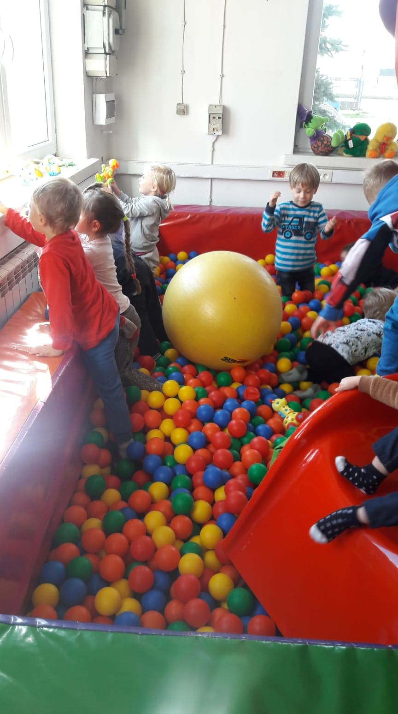
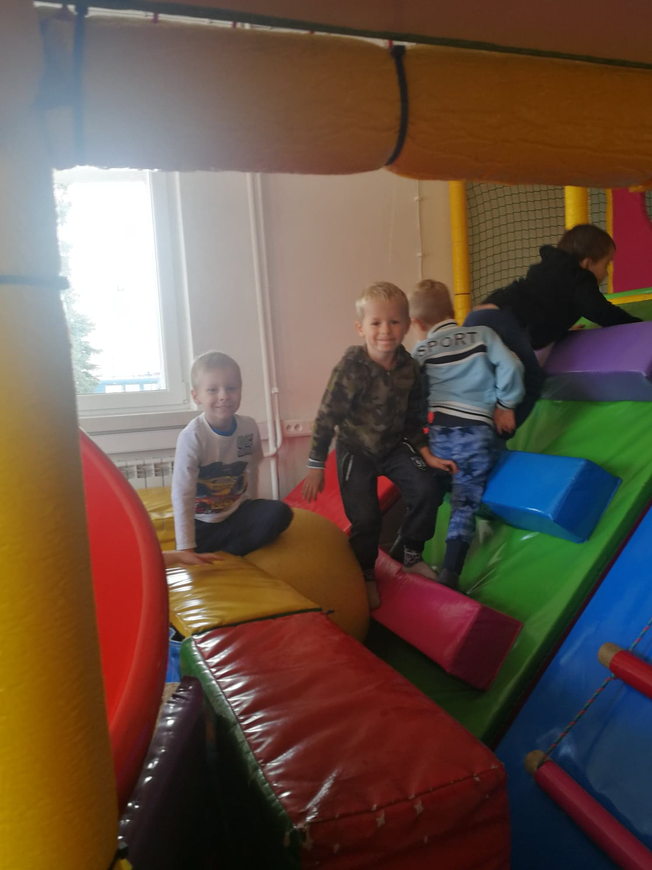
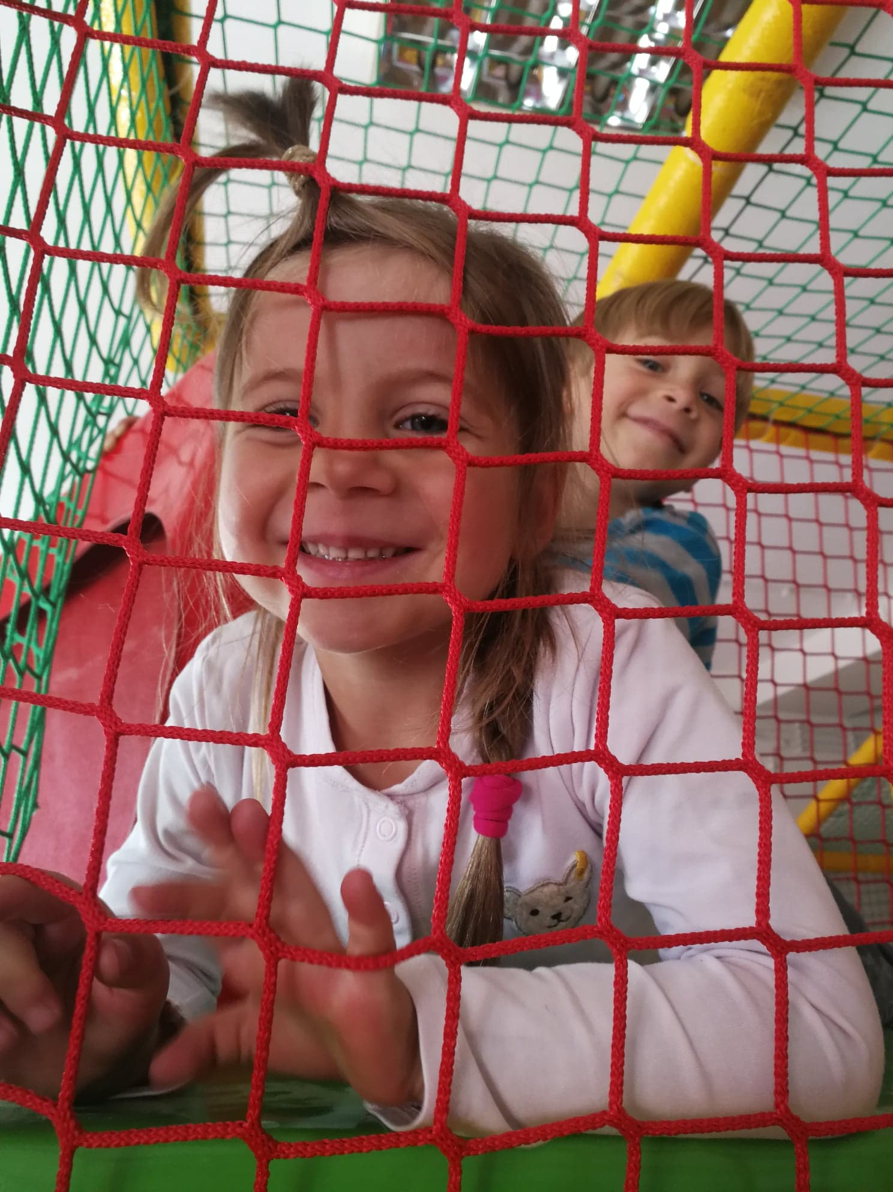

Slide 15
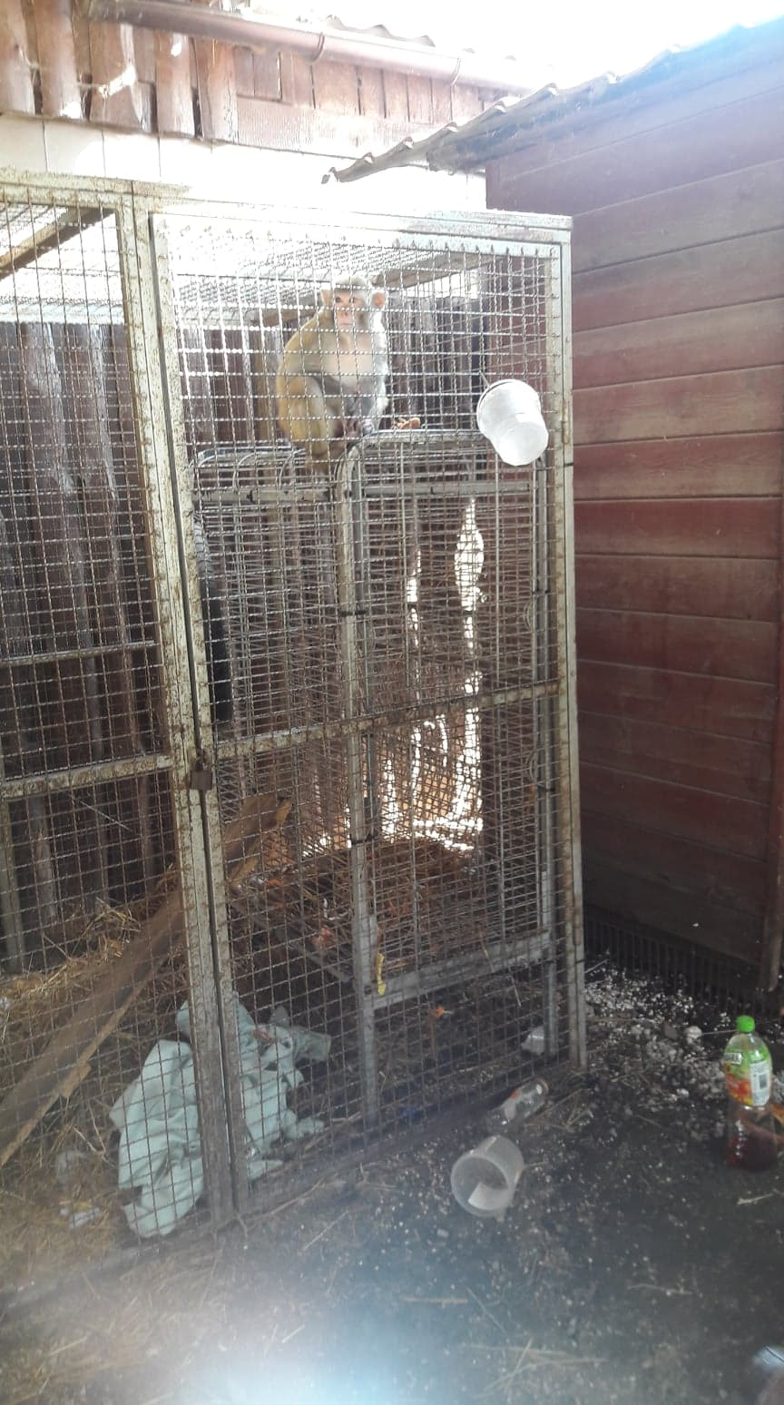
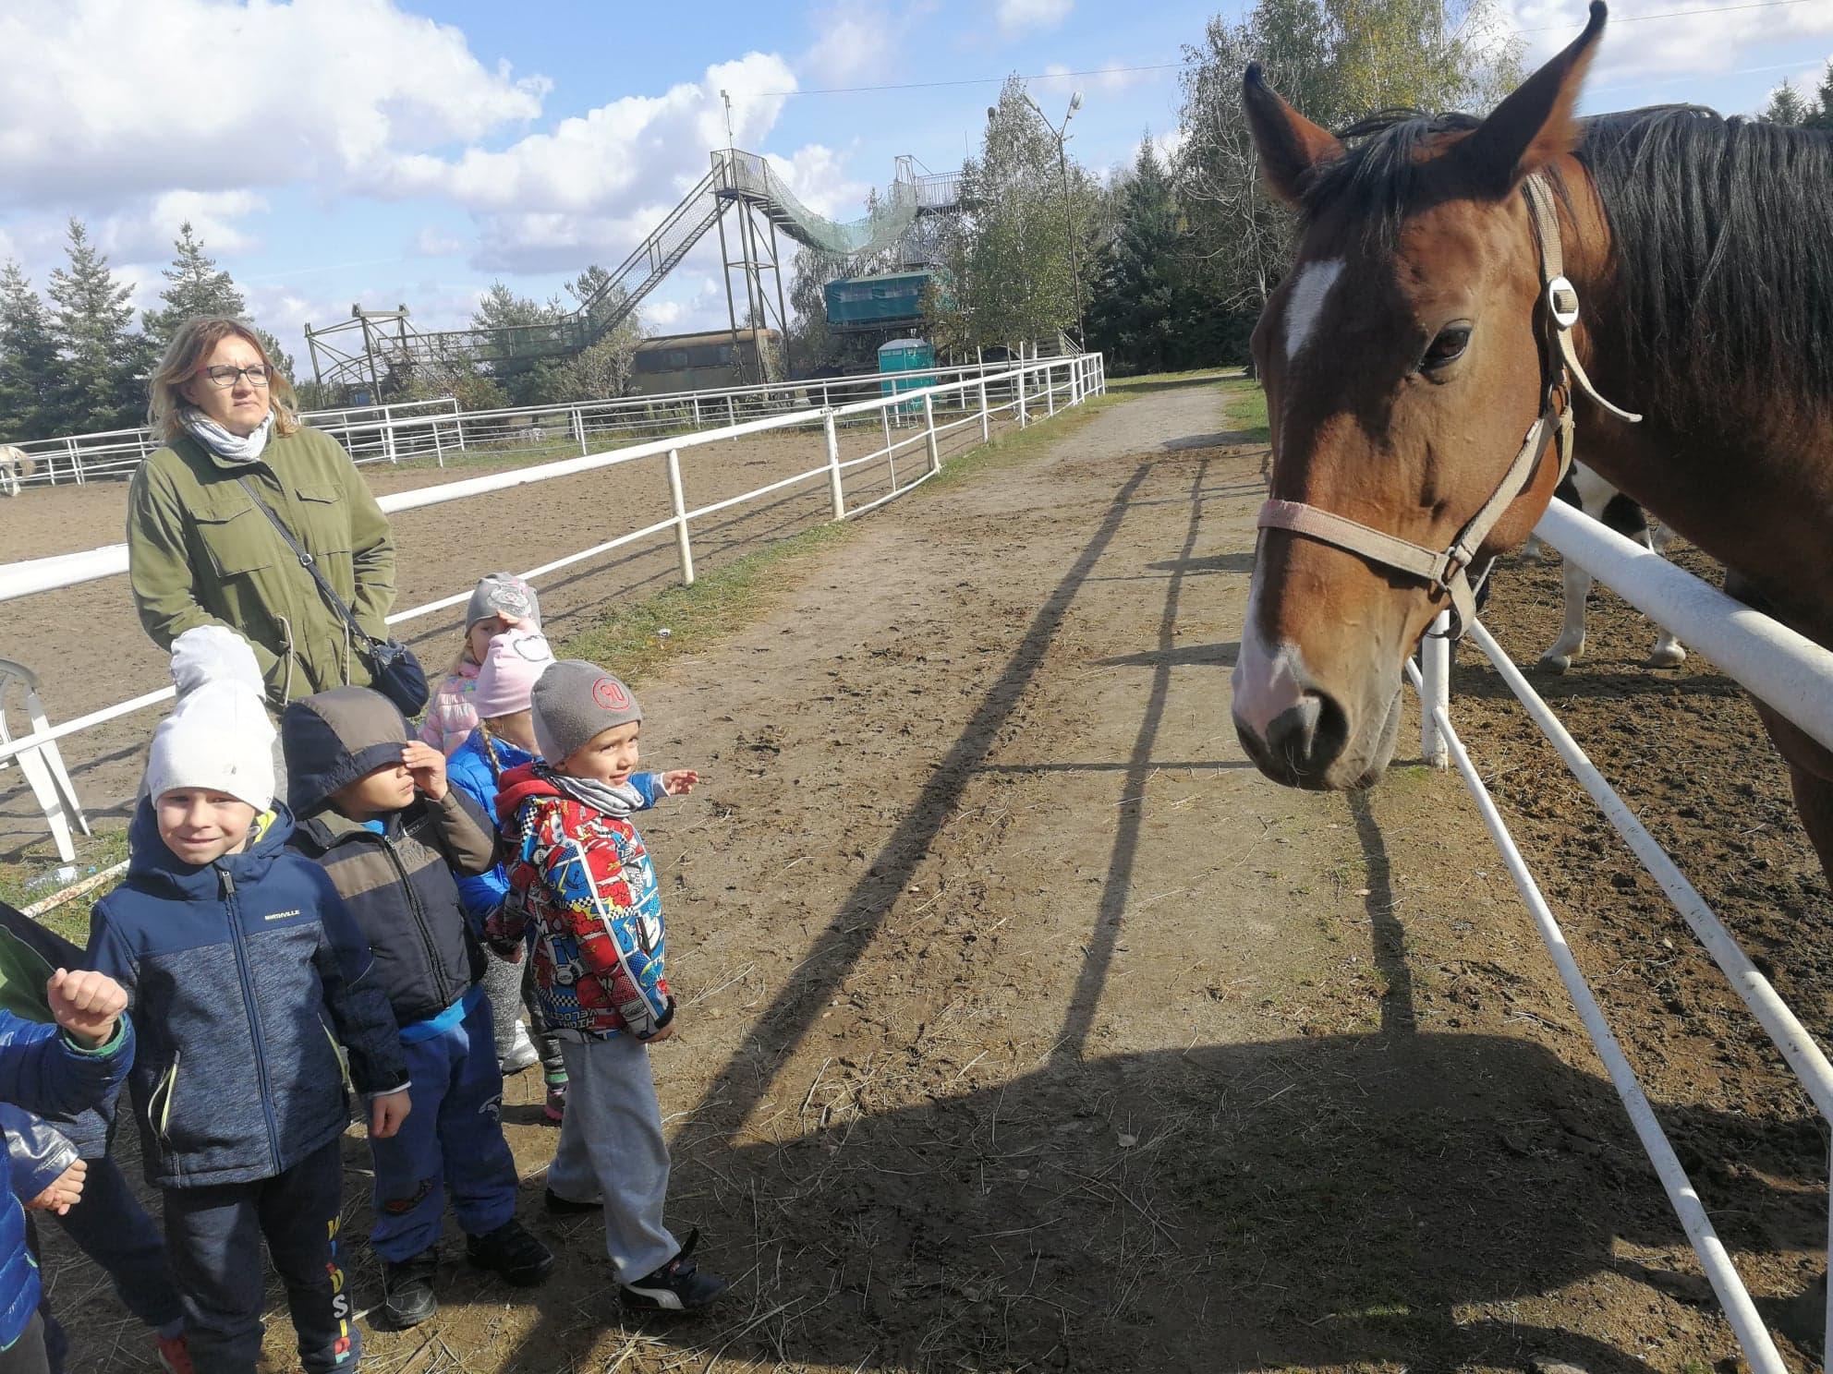

Slide 16
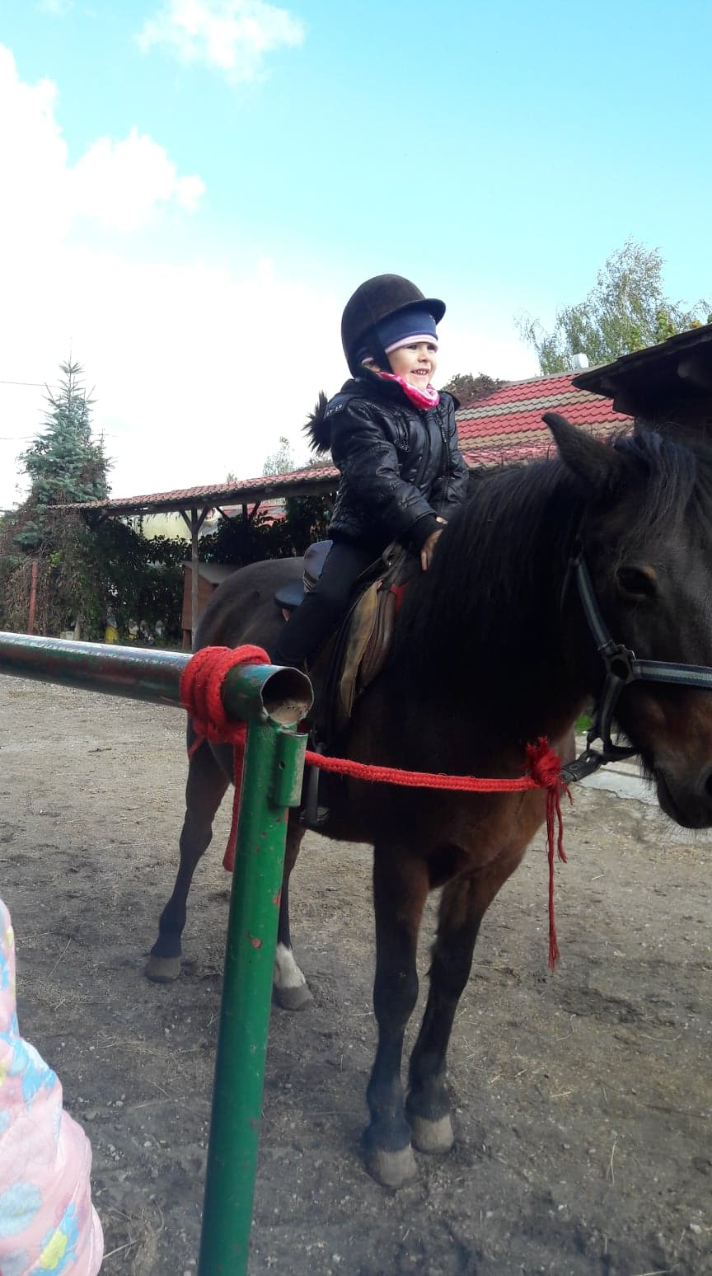
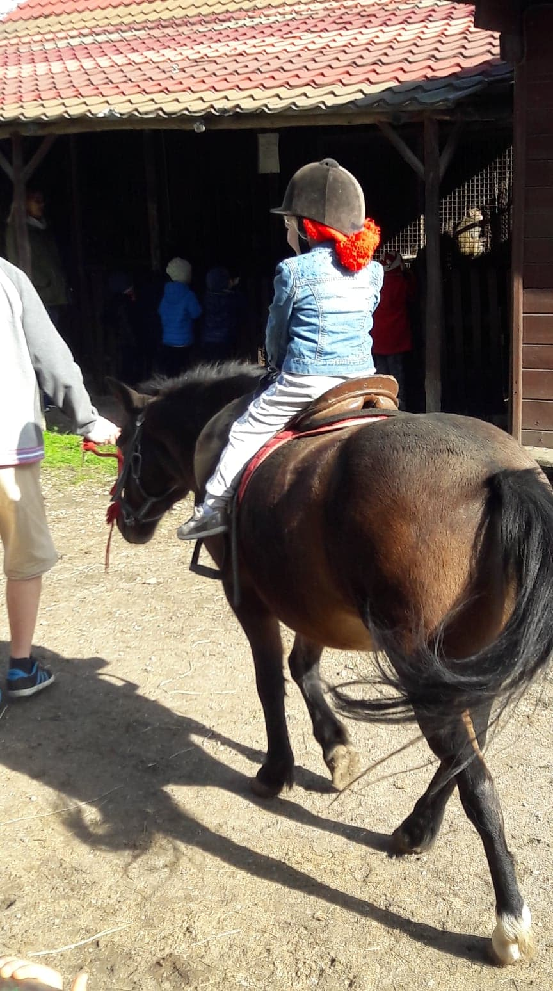
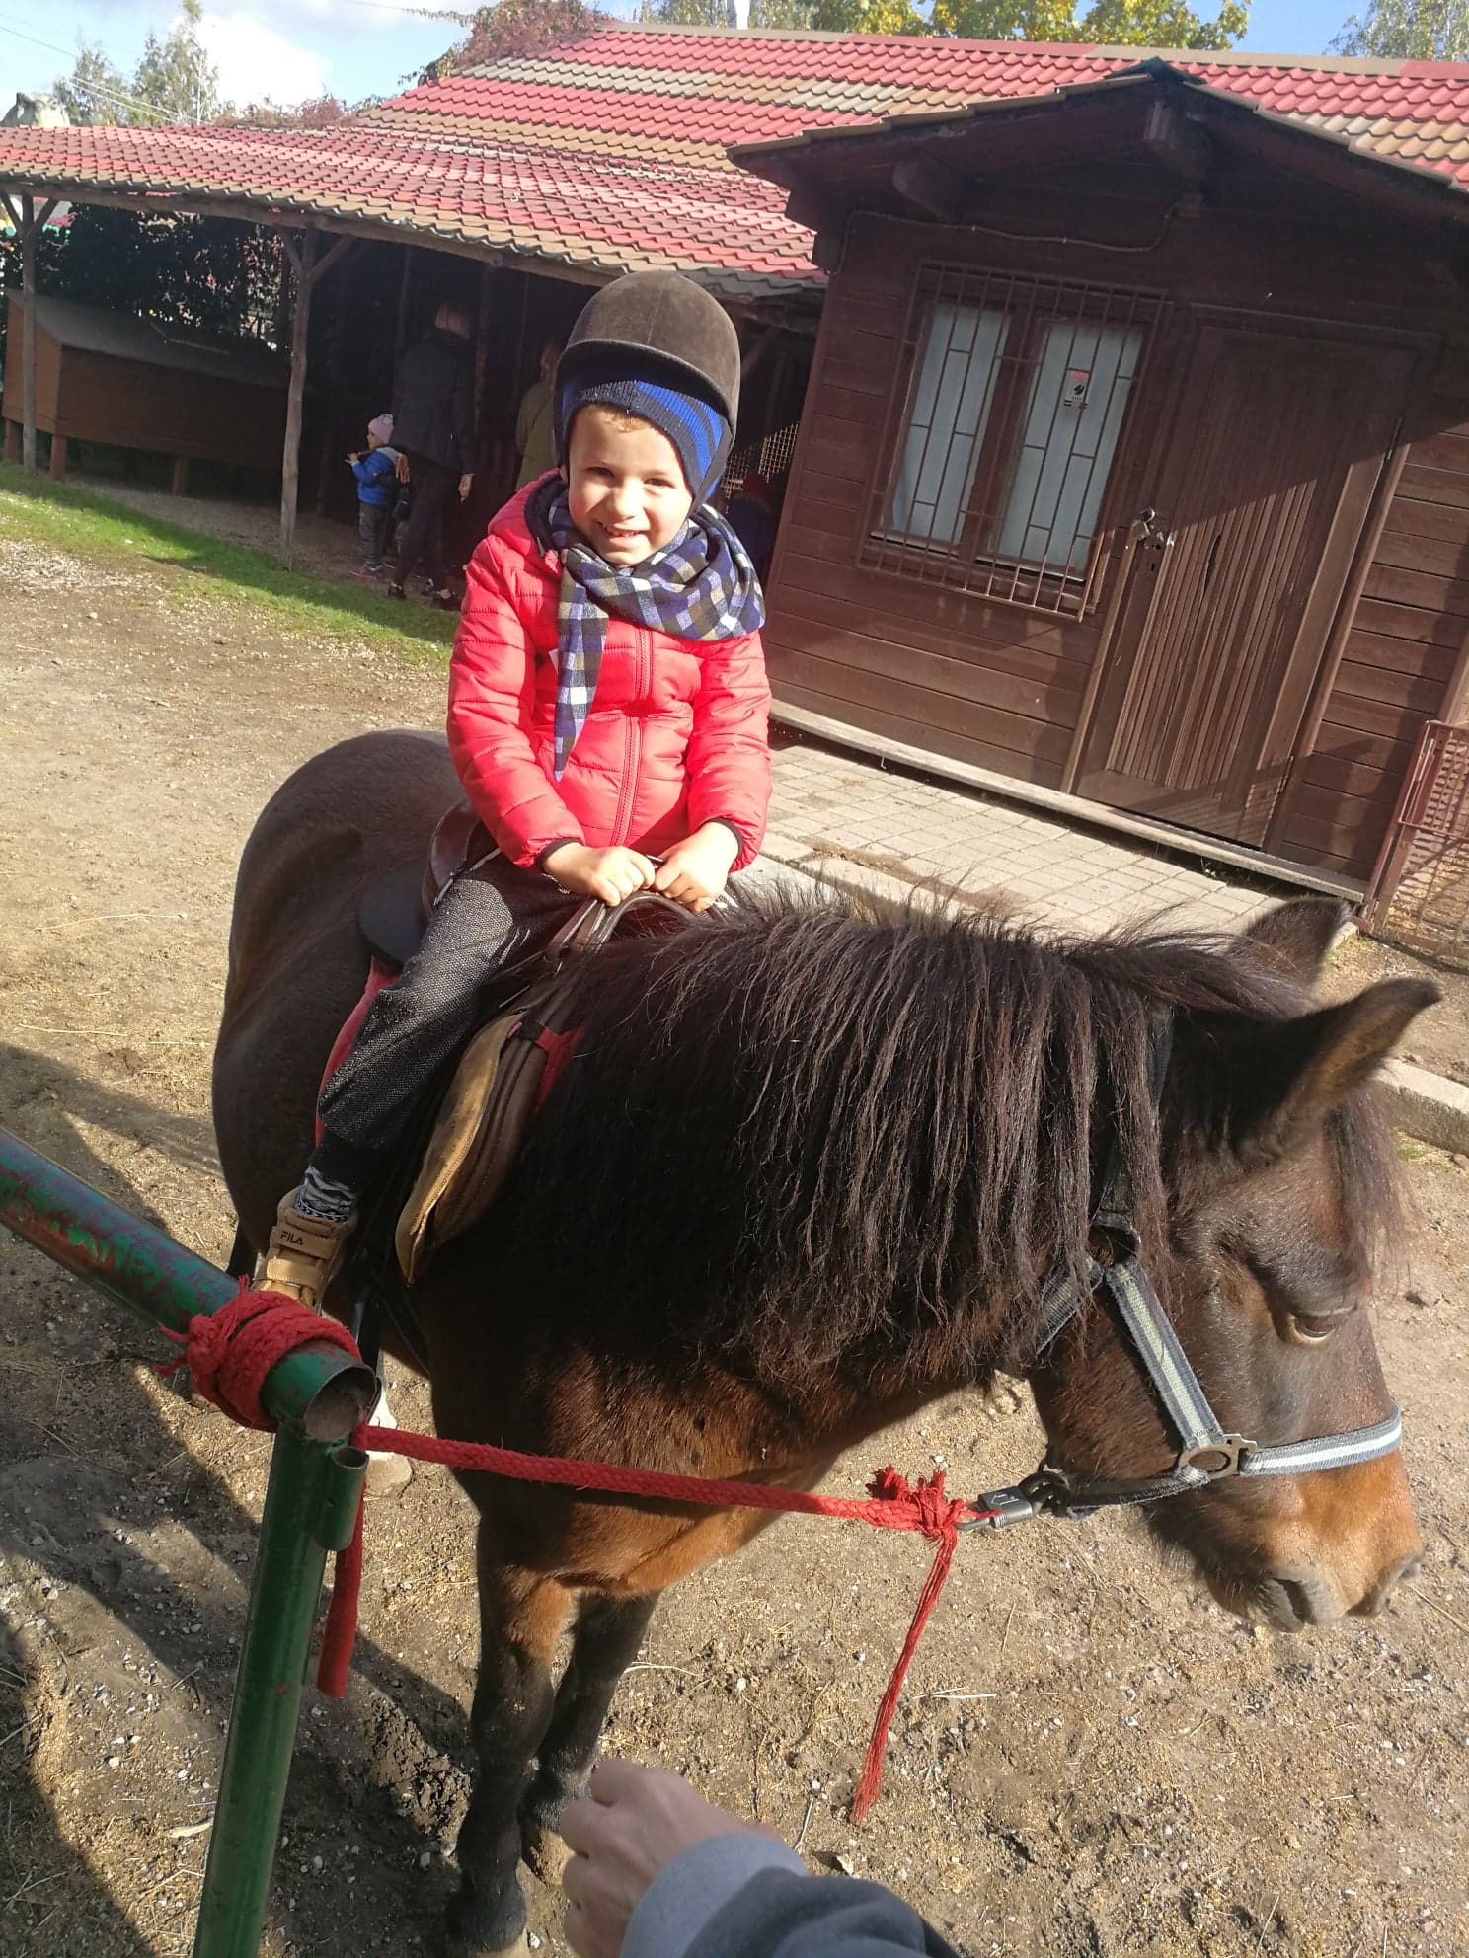

Slide 17
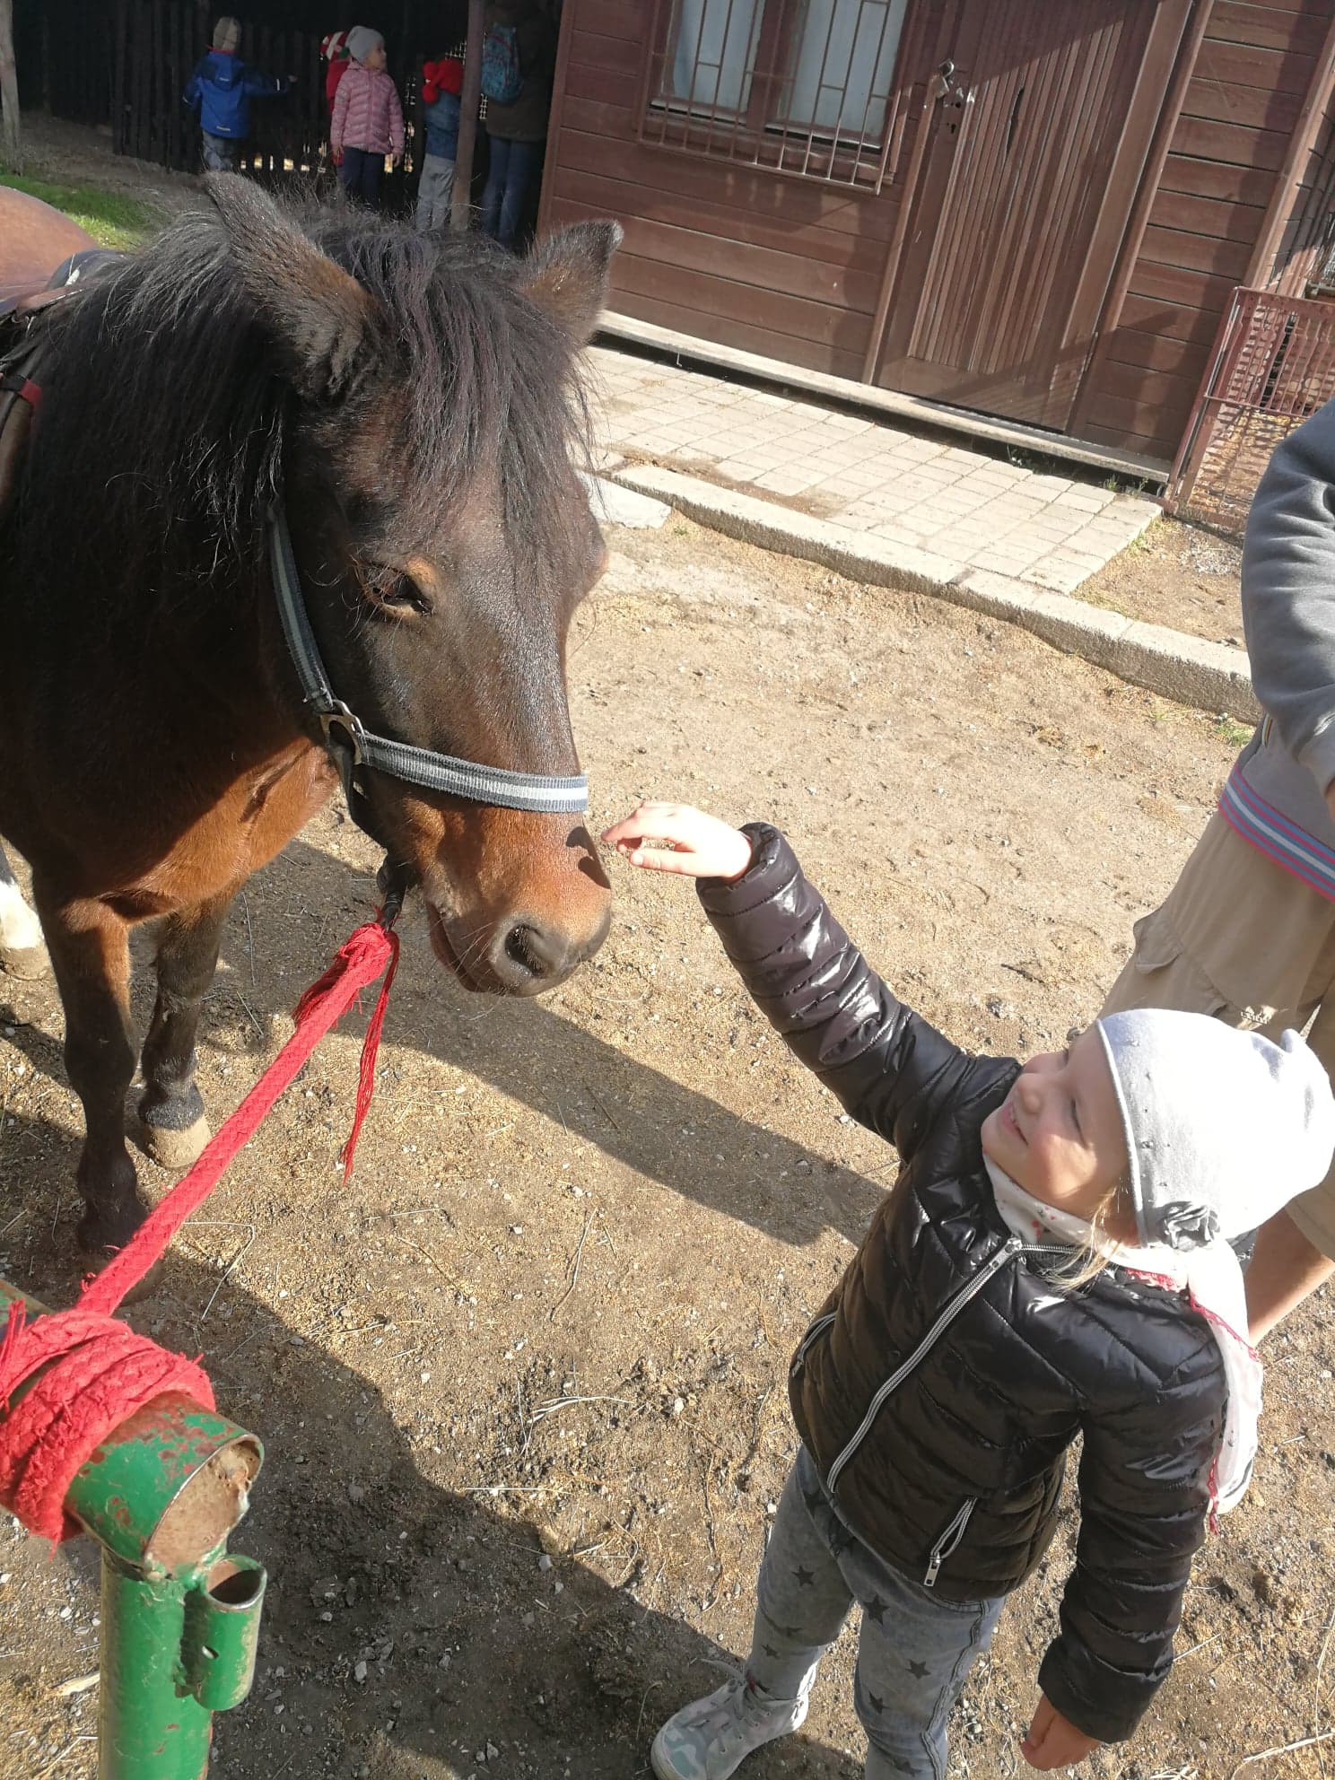
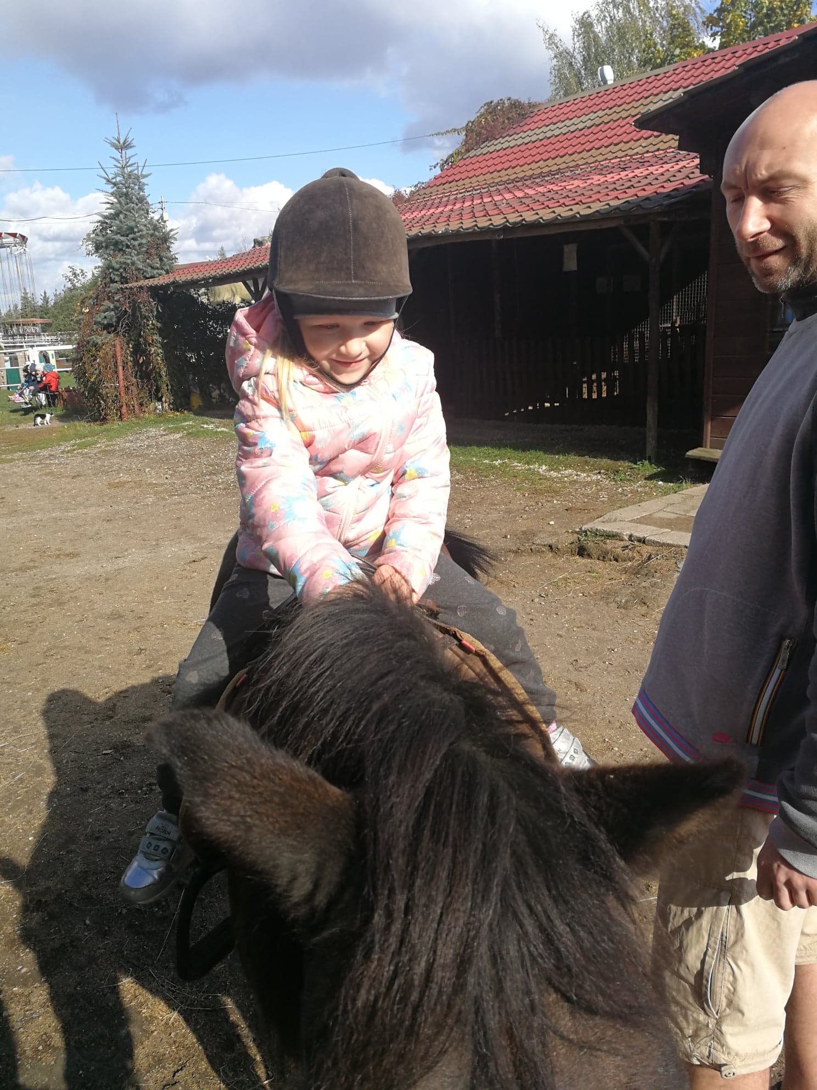

Slide 18
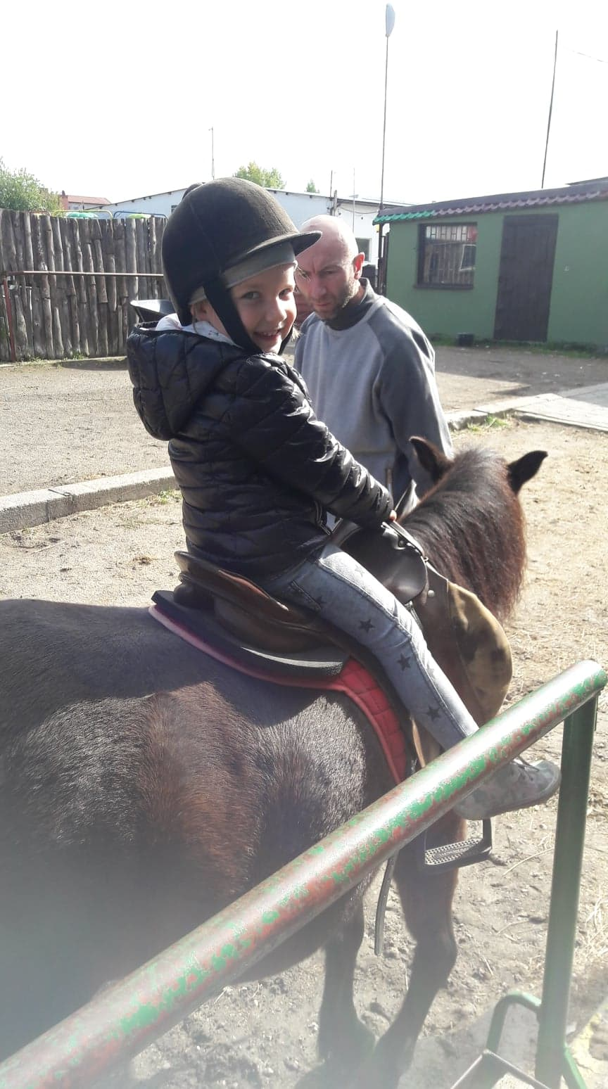
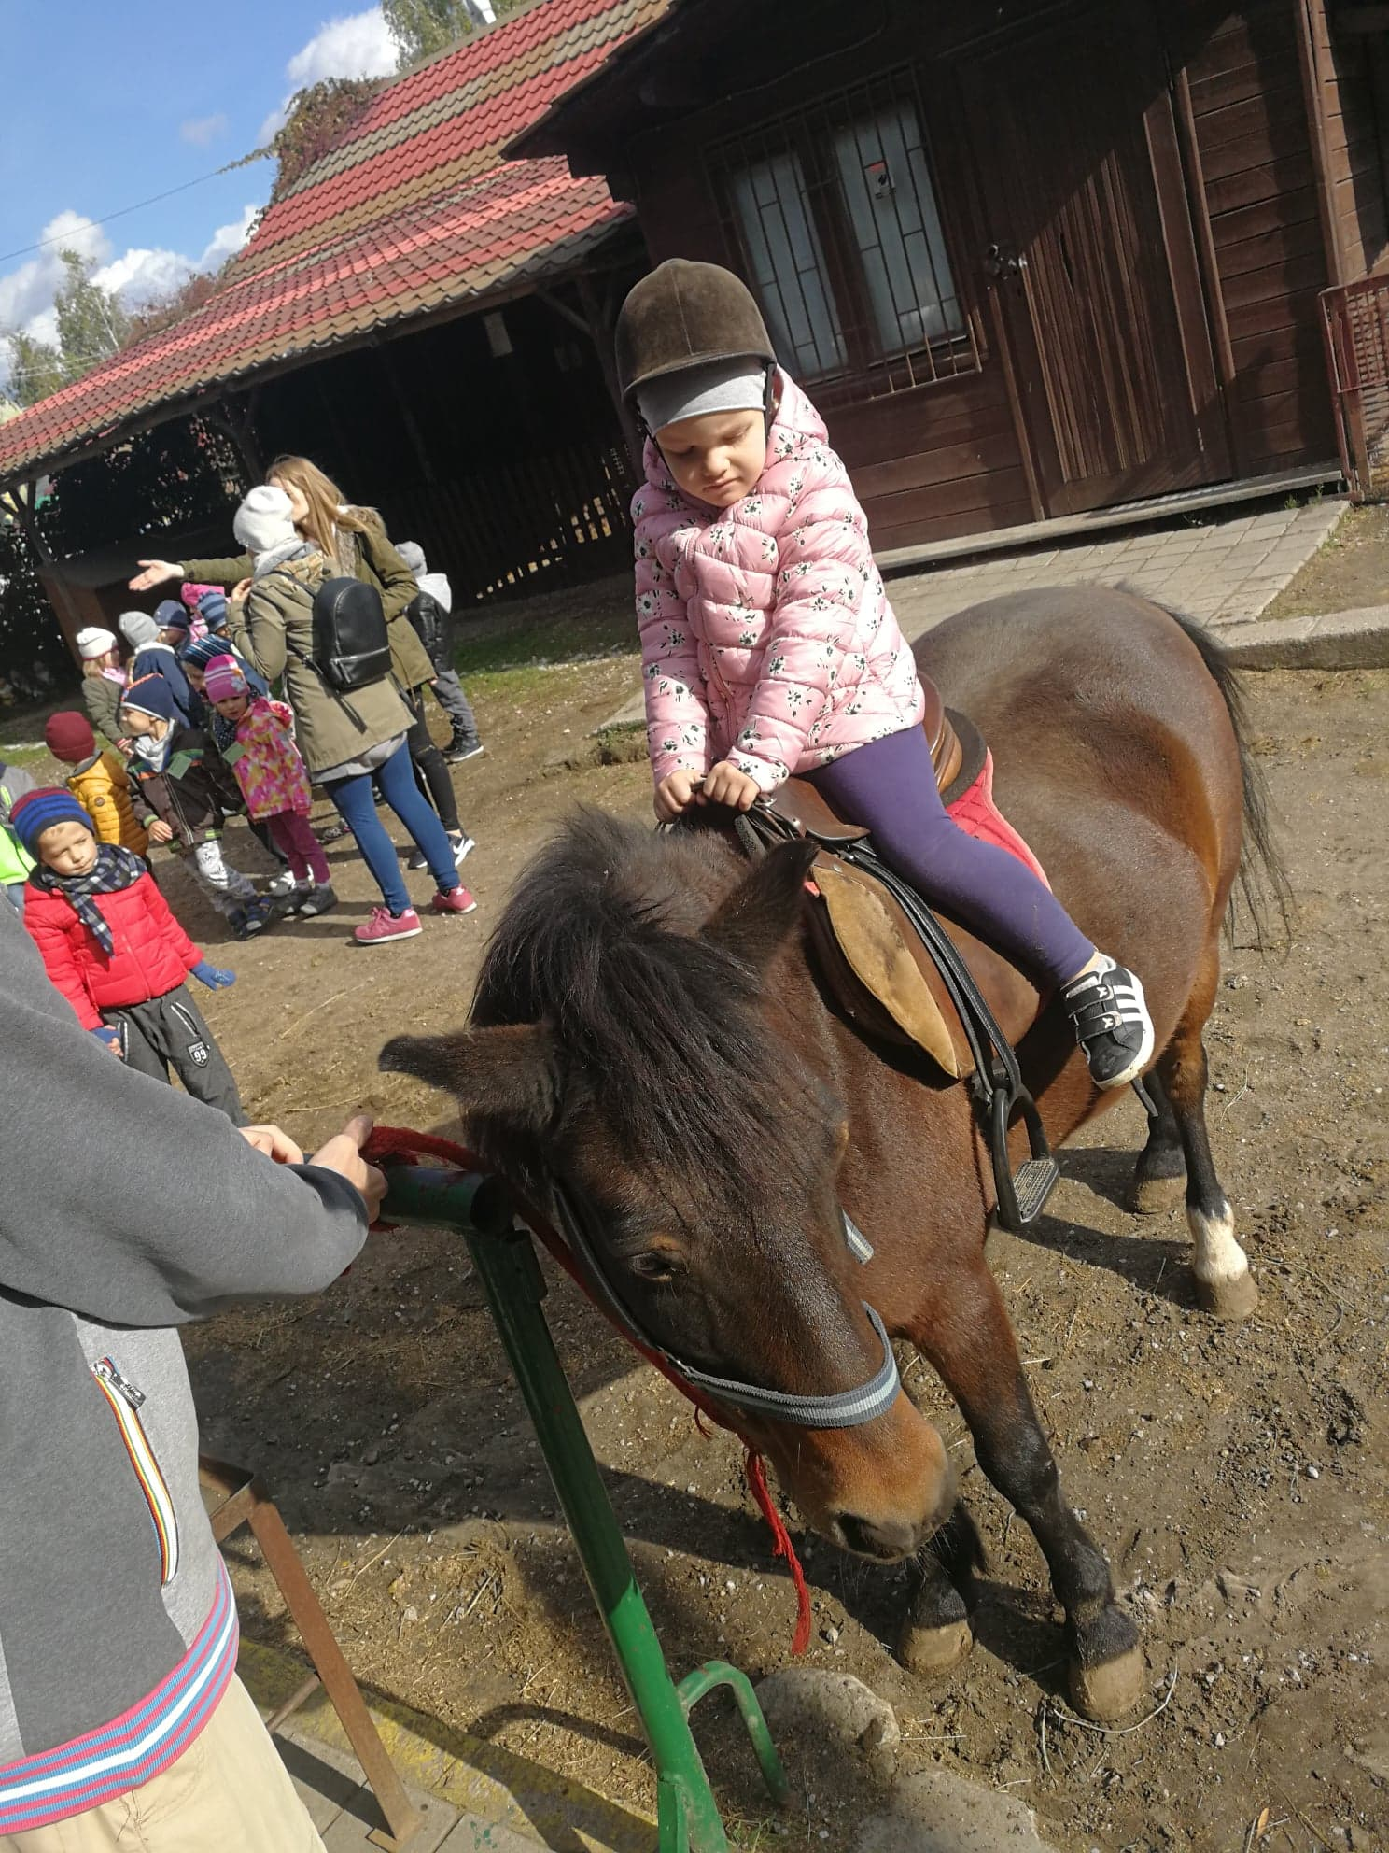
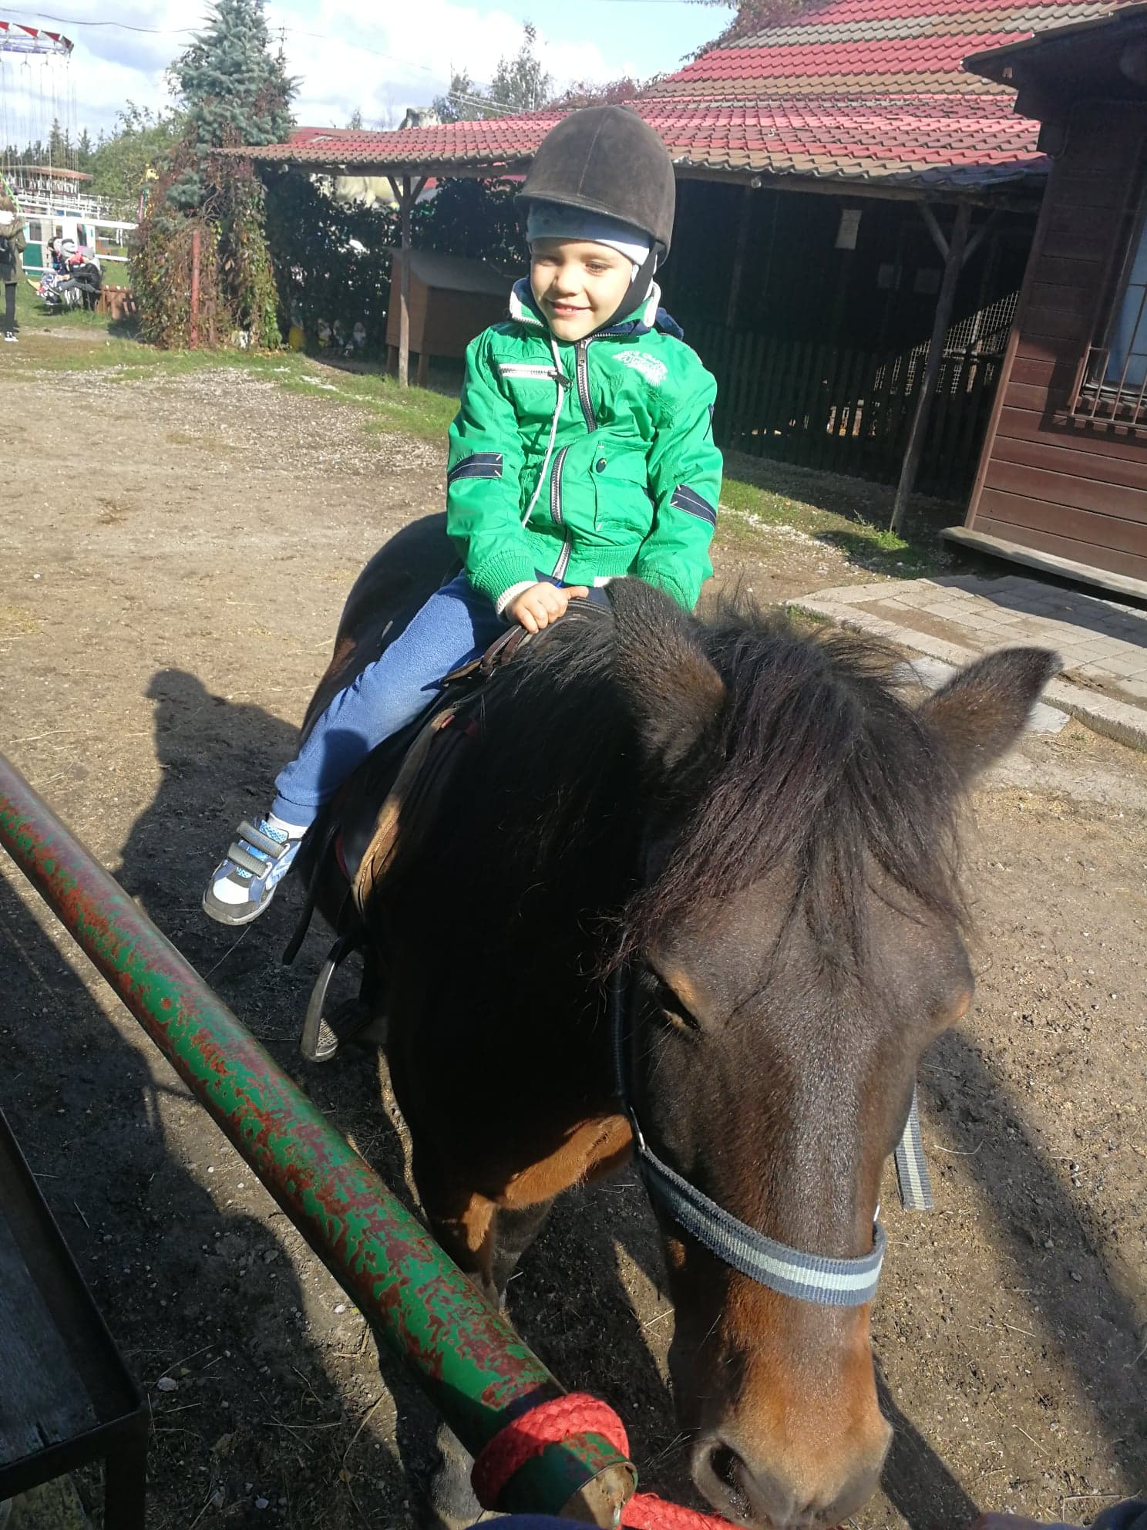

Slide 19
